Slide 1
Історія є – майбутнє твоє

Slide 2
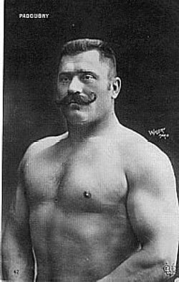
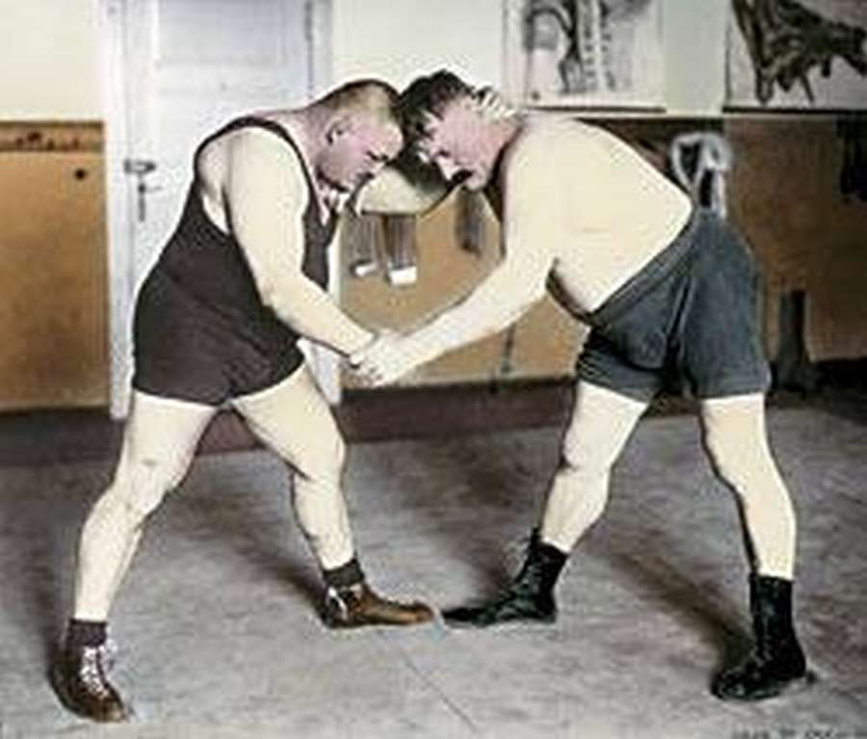
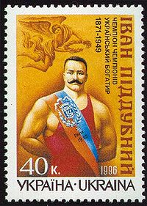
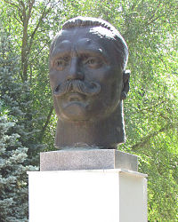
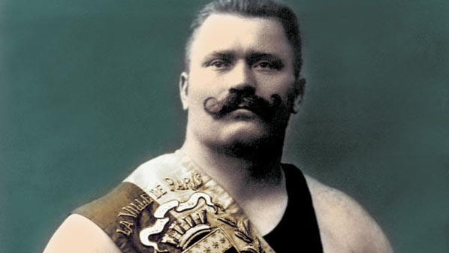
Іван Максимович Піддубний (26 вересня (8 жовтня) 1871, Богодухівка — 8 серпня 1949, Єйськ, Краснодарський край,Росія) — український спортсмен-борець. Шестиразовий чемпіон світу з боротьби (Париж, Мілан, Франкфурт, Нью-Йорк).

Slide 3
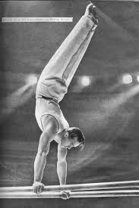
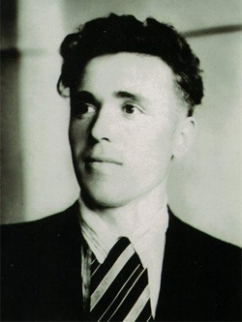
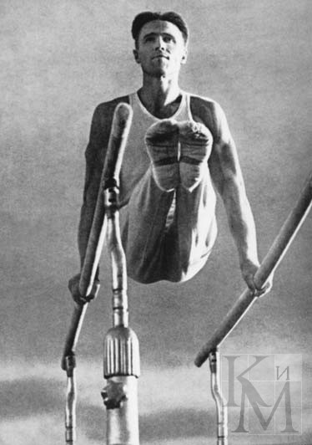
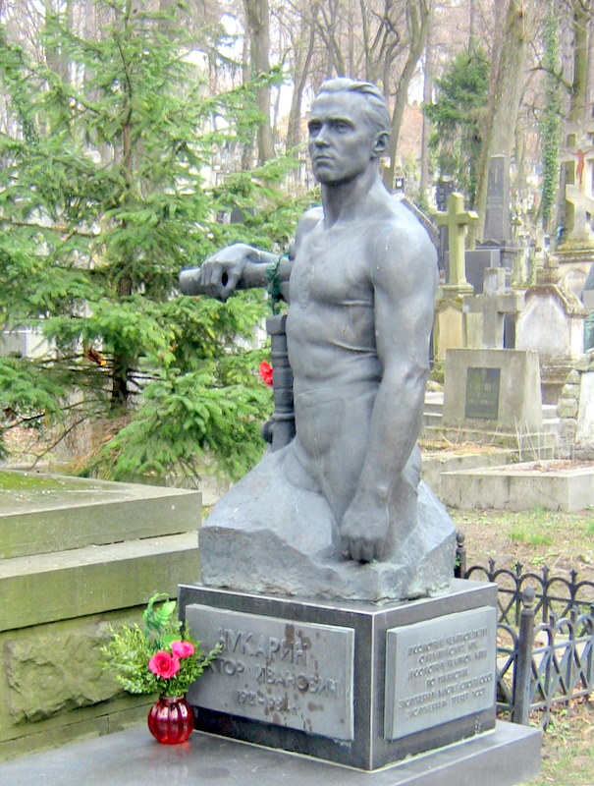
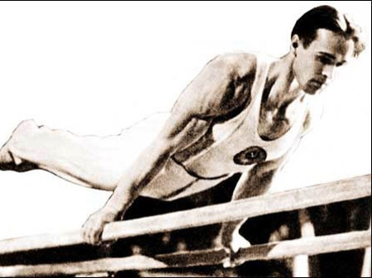
Ві́ктор Іва́нович Чука́рін (* 9 листопада 1921, Маріуполь — † 25 серпня 1984, Львів) — радянський гімнаст, заслужений майстер спорту СРСР, заслужений тренер УРСР (1972), доцент (1963), завідувач кафедрою гімнастики Львівського інституту фізичної культури (з 1971), кавалер ордена Леніна (1957). Абсолютний чемпіон Олімпійських ігор (1952, 1956), світу (1954), СРСР (1949—1951, 1953, 1955); чемпіон Олімпійських ігор (5 разів в 1952, 1956, всього 11 олімпійських нагород), світу (1954), СРСР (13 разів в 1948-56) в окремих видах.

Slide 4
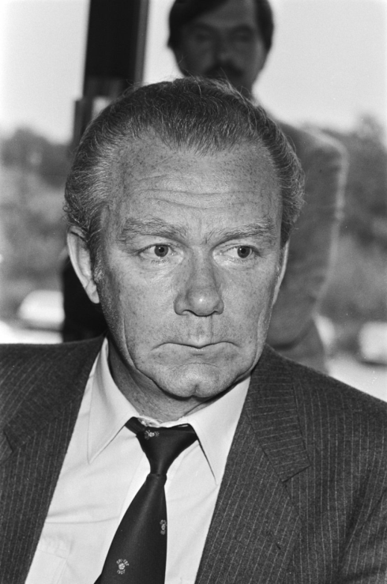
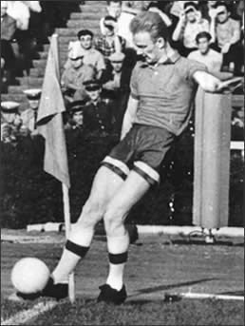
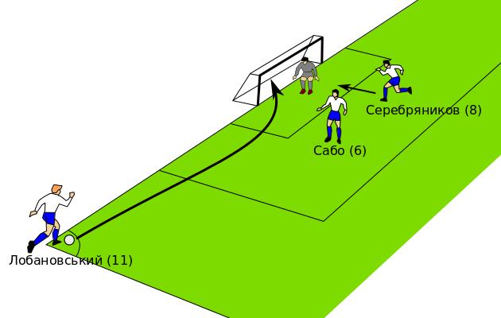
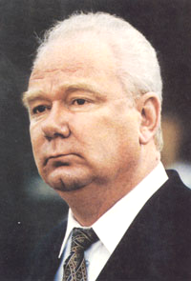
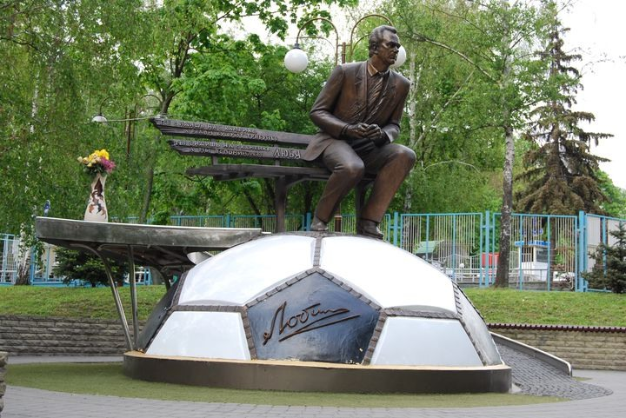
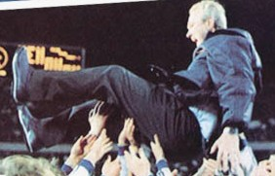
Вале́рій Васи́льович Лобано́вський (6 січня 1939, Київ — 13 травня 2002, Запоріжжя) — радянський та український футболіст і тренер. Багаторічний наставник «Динамо» (Київ), на чолі якого двічі вигравав Кубок володарів кубків. Тричі був наставником збірної СРСР, з якою став віце-чемпіоном Європи 1988. Тренер збірної України у 2000–2001 роках. Майстер спорту СРСР. Нагороджений радянськими орденами «Знак Пошани» і Трудового Червоного Прапора. Заслужений тренер СРСР та України. Герой України.

Slide 5
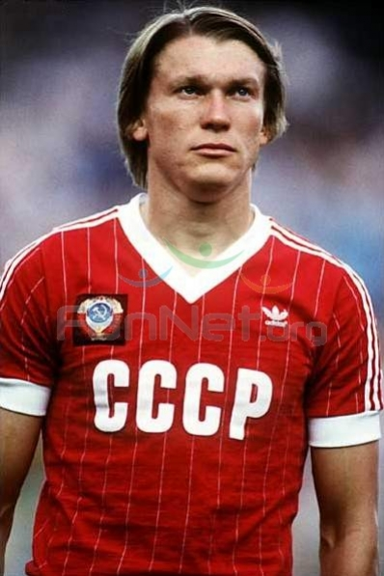
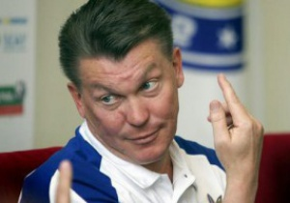
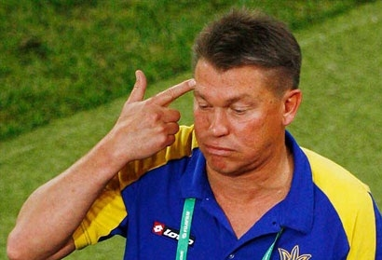
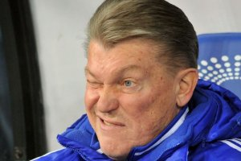
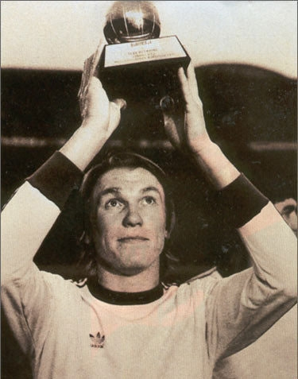
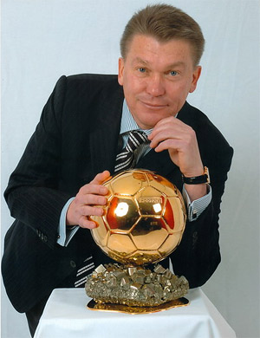
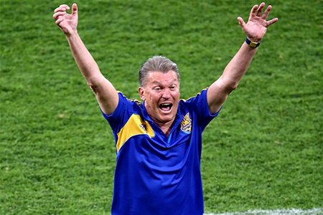
Блохін Олег Володимирович(* 5 листопада 1952, Київ) — радянський і український футболіст та тренер, очолює київське «Динамо». Найрезультативніший бомбардир радянського футболу — 319 голів у залік клубу Григорія Федотова. Лауреат Ювілейної нагороди УЄФА як найвидатніший український футболіст 50-річчя (1954–2003).
Майстер спорту СРСР міжнародного класу (1972), заслужений майстер спорту (1975), заслужений тренер України(2005).
25 вересня 2012 призначений головним тренером київського «Динамо.

Slide 6
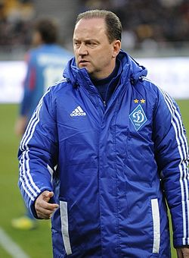
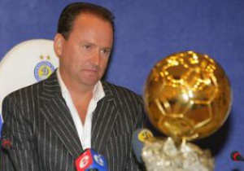
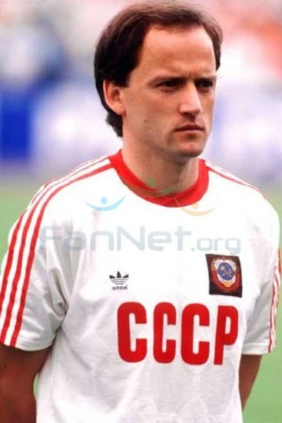
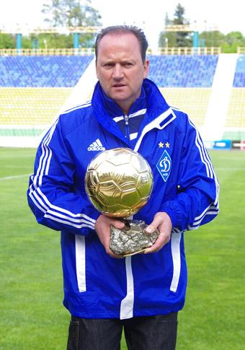
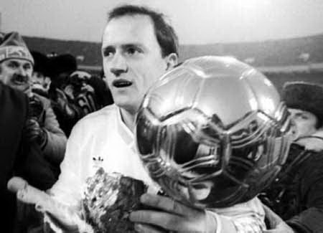
І́гор Іва́нович Бєла́нов ( 25 вересня 1960, Одеса) — радянський та український футболіст, нападник. Лауреат «Золотого м'яча» 1986. Віце-чемпіон Європи-1988. Володар Кубка кубків - 1986. Заслужений майстер спорту СРСР (1986).

Slide 7
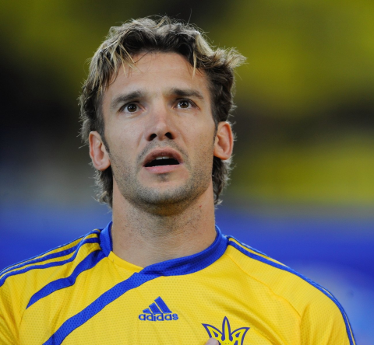
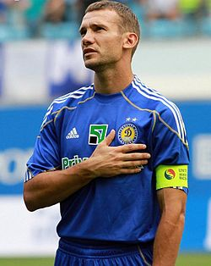
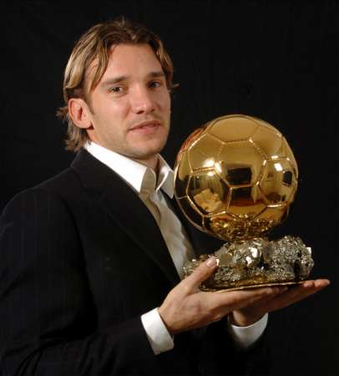
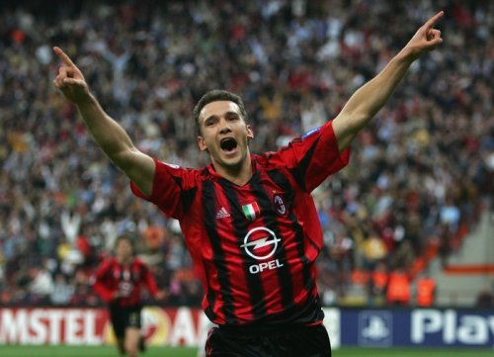
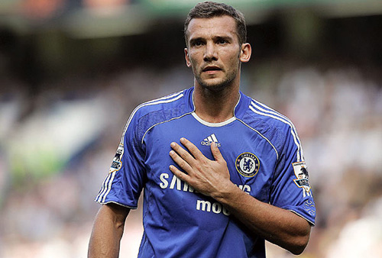
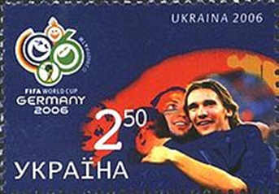
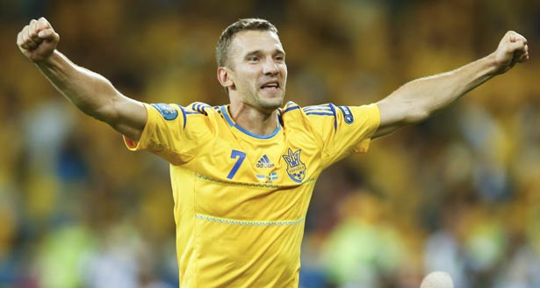
Андрі́й Микола́йович Шевче́нко (* 29 вересня 1976, с. Двірківщина, Яготинський район, Київська область) —український футболіст, виступав за київське «Динамо», «Мілан» та лондонське «Челсі». Заслужений майстер спорту України з 2003 року. Нагороджений найвищою державною відзнакою — «Герой України». 2003 року став першим українцем, який виграв Лігу чемпіонів. Володар «Золотого м'яча» 2004 — призу, який вручають найкращому футболісту Європи.

Slide 8
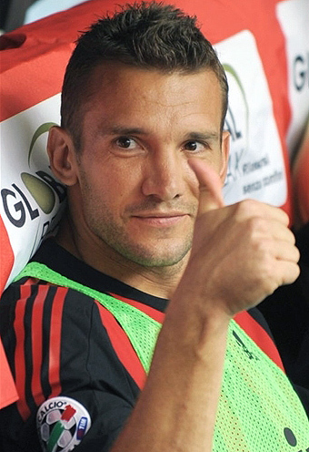
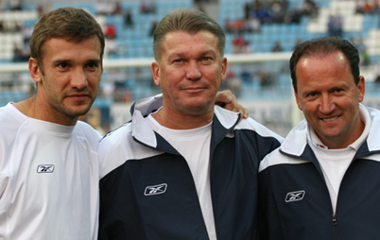
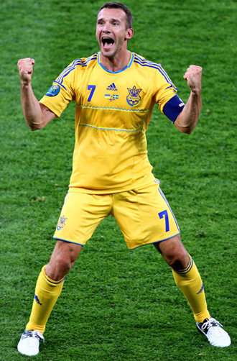
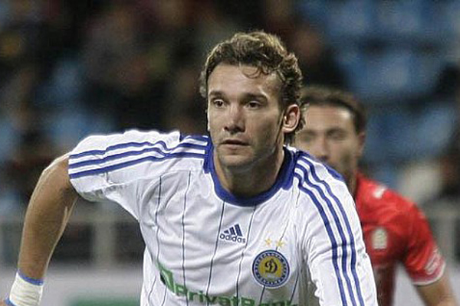
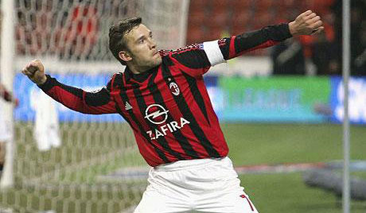
Один з найрезультативніших бомбардирів єврокубкових турнірів за всі сезони. Найкращий бомбардир національної збірної України в історії. Тричі ставав найкращим бомбардиром Ліги чемпіонів, двічі —чемпіонату Італії. Другий бомбардир за всю історію «Мілана».

Slide 9
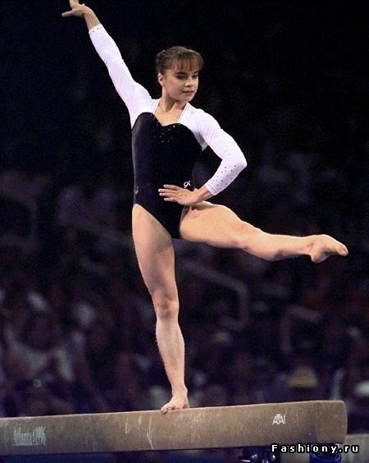
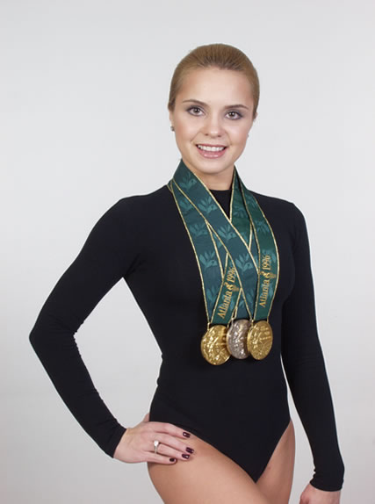
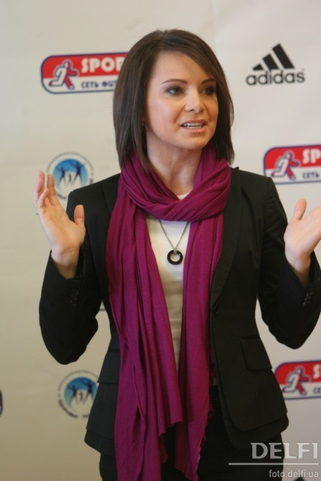
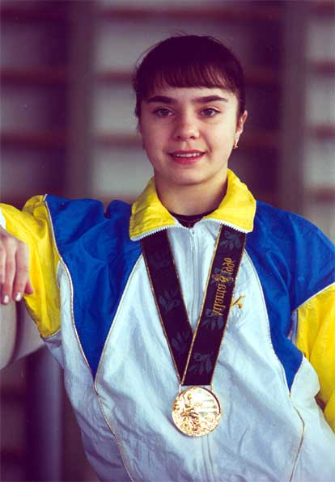
Лі́лія Олекса́ндрівна Подкопа́єва (нар. 15 серпня 1978, Донецьк) — українська спортсменка (спортивна гімнастика). Заслужений майстер спорту України (1994). Суддя міжнародної категорії. Абсолютна чемпіонка світу (1995, Японія, Сабає), Європи (1996, Великобританія, Бірмінгем).
Володарка Кубка Європи (1995).
У 1996 р. на XXVI Олімпійських іграх в Атланті посіла перше місце в абсолютній першості, перше місце у вільних вправах, друге місце на колоді.
Володарка 45 золотих, 21 срібної та 14 бронзових медалей.

Slide 10
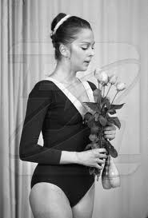
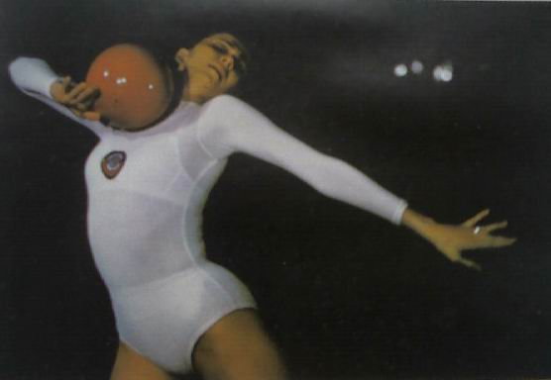
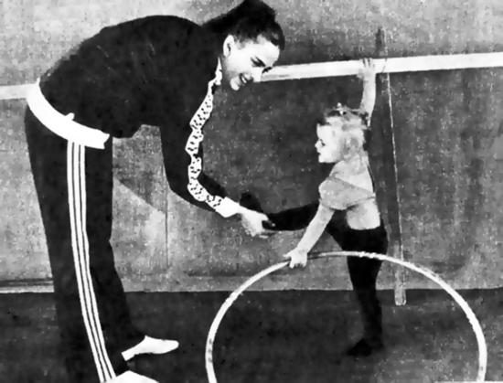
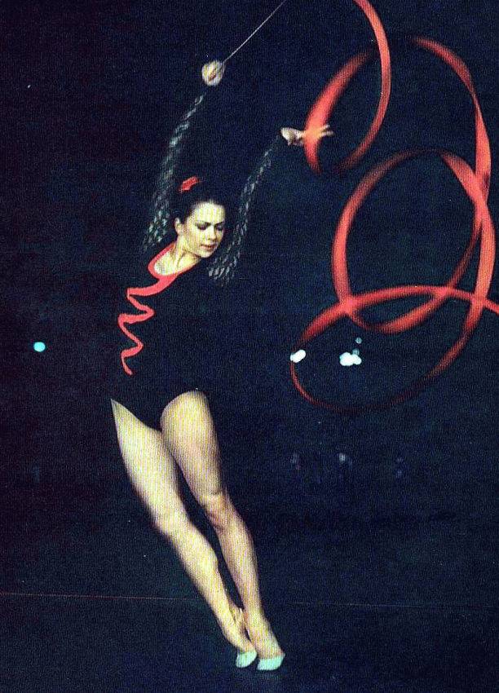
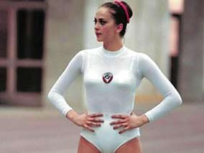
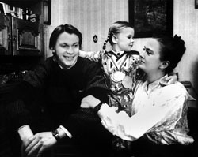
Іри́на Іва́нівна Дерю́гіна (*11 січня 1958, Київ, УРСР) — заслужений майстер спорту СРСР (1977) з художньої гімнастики в індивідуальній першості. Єдина радянська гімнастка, яка двічі була абсолютною чемпіонкою світу в 1977 і 1979 рр.
1975–1979 Чемпіонати СРСР 1975–1979 (1 місце — абсолютна першість, 1 місце — 4 фінали в окремих видах)
1975–1979 Кубки СРСР 1975–1979 (1 місце — абсолютна першість, 1 місце — 4 фінали в окремих видах)
1976 Чемпіонат Європи, Австрія (золота медаль)
1977 Чемпіонат світу, Швейцарія (1 місце — абсолютна першість, 1 золота і 2 срібних медалі в фіналах у окремих видах)
1978 Чемпіонат Європи, Іспанія (2 місце — абсолютна першість)
1979 Чемпіонат світу, Великобританія (1 місце — абсолютна першість, 1 золота, срібна і бронзова медаль у фіналах в окремих видах)
1979 Спартакіада Народів СРСР (1 місце — абсолютна першість)

Slide 11





Сергі́й Наза́рович Бу́бка (* 4 грудня 1963, Луганськ, Кам'янобрідський район ) — український легкоатлет (стрибки з жердиною). Чемпіон Європи і світу, багаторазовий світовий рекордсмен, олімпійський чемпіон. Заслужений майстер спорту, кандидат педагогічних наук, Герой України.
Сергій Бубка є 35-разовим рекордсменом світу. Він бив рекорди на літніх змаганнях 17 разів:

Slide 12





Васи́ль Яросла́вович Вірастю́к (*22 квітня 1974, Івано-Франківськ) — український стронґмен, володар титулів «Найсильніша людина України» (2000, 2001, 2002, 2003, 2005) та «Найсильніша людина світу» (2004). Член збірної України, яка виборола титул «Найсильніша нація світу» у 2003 та 2004 роках. Заслужений Майстер спорту України.
У травні 2003 року на День Львова Василь Вірастюк встановив світовий рекорд, протягнувши п'ять трамвайних вагонів більше ніж на 10 метрів і десять скріплених між собою машин майже на 20 метрів.

Slide 13






Я́на Олекса́ндрівна Клочко́ва (*7 серпня 1982, Сімферополь) — українська плавчиня, яка виграла 5 олімпійських медалей, серед яких 4 золоті.
Свої золоті медалі Яна виграла на Літніх Олімпійських іграх 2000 та 2004 років у комплексному плаванні на дистанціях 200 та 400 метрів; срібну медаль вона отримала на іграх 2000 року у плаванні вільним стилем на дистанції 800 метрів.

Slide 14






Віта́лій Володи́мирович Кличко́ (* 19 липня 1971, с. Біловодське, Киргизстан) — український боксер, політик, громадський діяч, меценат, учений-педагог, Герой України.
Шестиразовий чемпіон світу з кікбоксингу (двічі серед аматорів і чотири рази серед професіоналів). Чемпіон світу з боксу у важкій ваговій категорії за версіями WBO (1999–2000 роки), WBC (2004–2005 роки, з 2008 року дотепер), The Ring (2004–2005 роки). Срібний призер чемпіонату світу з боксу серед аматорів за версією AIBA (1995 рік). Триразовий чемпіон України з боксу серед аматорів. Чемпіон I Всесвітніх ігор військовослужбовців у важкій ваговій категорії (1995 рік).

Slide 15





Володи́мир Володи́мирович Кличко́ (* 25 березня 1976, Семипалатинськ, Казахська РСР) — український професійний боксер. Олімпійський чемпіон з боксу у надважкій ваговій категорії (1996 рік). Чемпіон світу з боксу у важкій ваговій категорії за версіями WBO (2000 — 2003 роки, з 2008 року дотепер), IBF (з 2006 року дотепер), IBO (з 2006 року дотепер), The Ring (з 2009 року дотепер), WBA (з 2011 року дотепер). Молодший брат чемпіона світу за версією WBC Віталія Кличка.

Slide 16





Васи́ль Анато́лійович Ломаче́нко (нар. 17 лютого, 1988, м. Білгород-Дністровський, Одеська область) — український боксер-любитель у ваговій категорії до 60 кг, чемпіон літніх Олімпійських ігор в Пекіні та Лондоні, чемпіон світу 2009 року, чемпіон світу 2011 року. Заслужений майстер спорту, триразовий володар нагороди «Герої спортивного року» (2008, 2009, 2012)

Slide 17






Олександр Усик (нар. 17 січня 1987, Сімферополь) — український боксер-любитель, чемпіон світу 2011, чемпіон Європи у напівважкій вазі, чемпіон України, заслужений майстер спорту, олімпійський чемпіон (2012).

Slide 18







Іріні Олексі́ївна Микульчин-Мерлені (уроджена Ірина Олексіївна Мельник; нар. 8 лютого 1982, Кам'янець-Подільський) — заслужений майстер спорту з вільної боротьби, олімпійська чемпіонка (Афіни, 2004), бронзова призерка Олімпіади (Пекін, 2008); чемпіон світу (2000, 2001, 2003), чемпіон Європи (2004, 2005), вагова категорія — до 48 кг.

Slide 19






Я́на Володи́мирівна Шемя́кіна (нар. 5 січня 1986, Львів) — українська шпажистка, олімпійська чемпіонка 2012. Заслужений майстер спорту.

Slide 20




Валерій Володимирович Гончаров (19 вересня 1977, Харків) — український гімнаст, олімпійський чемпіон, заслужений майстер спорту.
На Олімпіаді 2000 р. в Сіднеї здобув срібну медаль у складі збірної України.
На Олімпіаді 2004 р. в Афінах здобув золоту медаль у вправах на паралельних брусах.
2003 — здобув медалі Всесвітньої Універсіади: срібну (у командній першості) та бронзову (у вправах на поперечині).
2004 — на Чемпіонаті Європи отримав срібну нагороду у вправах на брусах.
2005 — на Чемпіонаті Європи став бронзовим призером у вправах на поперечині.
2005 — на Чемпіонаті світу отримав бронзову медаль у вправах на поперечині.
Єдиний український гімнаст, який виборов тричі поспіль нагороди Фіналу Кубка світу — золоту у вправах на поперечині (2004) та бронзові у вправах на брусах (2006, 2008).

Slide 21





Русла́н Оле́гович Пономарьо́в (* 11 жовтня 1983, Горлівка) — український шахіст, гросмейстер, чемпіон світу з шахів 2002 року за версією ФІДЕ (у фіналі переміг іншого українця Василя Іванчука). Заслужений майстер спорту України (2001).
Рейтинг на вересень 2013 року — 2756 (14-е місце у світі, 1-е в Україні)
Досягнення:
16-й чемпіон світу з шахів (2002, за версією ФІДЕ). Олімпійський чемпіон (2004, 2010) та чемпіон світу (2001) у складі збірної України. Віце-чемпіон Європи (2001). Срібний призер Кубку світу (2005). Переможець турнірів: 2001 — Харків; 2003 — Леон; 2005 — Памплона, Одеса (рапід), Москва (бліц).

Slide 22





Безсонова Ганна Володимирівна (*29 липня 1984, Київ) — українська гімнастка, абсолютна чемпіонка світу з художньої гімнастики 2007 року, дворазова бронзова призерка Олімпійських ігор 2004 і 2008 років

Slide 23



Іва́н Тара́сович Гешко́ (*19 серпня 1979, Кліводин) — український спортсмен, заслужений майстер спорту України з легкої атлетики, чемпіон Європи та світу з бігу на 1500 м, учасник Олімпійських ігор в Сіднеї, Афінах (5 місце) та Пекіні (не вийшов на старт через проблеми зі спиною).

